Slide 1
Влада Републике Српске
МИНИСТАРСТВО ИНДУСТРИЈЕ, ЕНЕРГЕТИКЕ И РУДАРСТВА
ОДРЖИВИ РАЗВОЈ ЕНЕРГЕТИКЕ
КАКО ПОБОЉШАТИ
СИГУРНОСТ СНАБДИЈЕВАЊА ЕНЕРГИЈОМ У РЕГИОНУ?
Београд, 20.02.2015. године
www.vladars.net е-mail: mier@mier.vladars.net

Slide 2

„Одрживи развој јесте развој који задовољава потребе садашњице, при чему не угрожава способност будућих генерација да задовољи своје потребе.“
(Брунтландова комисија, 1987. године)
Одржива енергија - ефикасан начин производње и коришћења енергије који има за циљ што мањи утицај на животну околину.

Slide 3
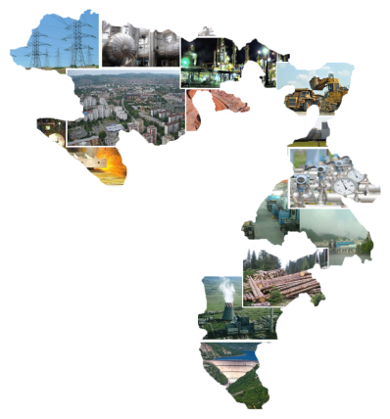
Стратегија развоја енергетике Републике Српске до 2030. године
Обезбиједити сигурност снабдијевања енергијом по економски одрживим цијенама водећи рачуна о проблему енергетског сиромаштва;
Повећати ефикасност производње, транспорта/преноса, дистрибуције и потрошње енергије;
Створити услове за улагање у енергетски сектор;
Успоставити ефикасан систем подстицања
енергетске ефикасности и коришћења обновљивих
извора енергије;
Усклађивати законодавство са правним наслијеђем Европске уније.
Министарство индустрије, енергетике и рударства Републике Српске

Slide 4
РЕПУБЛИКА СРПСКА - НОВЕ ИНВЕСТИЦИЈЕ КАО ПОТЕНЦИЈАЛ ЗА БОЉУ ЕНЕРГЕТСКУ СИГУРНОСТ РЕГИЈЕ
Планиране инвестиције у енергетски сектор до 2030. године – око 11 милијарди КМ
Министарство индустрије, енергетике и рударства Републике Српске

Slide 5
РЕПУБЛИКА СРПСКА - ИЗВОЗНИК ЕЛЕКТРИЧНЕ ЕНЕРГИЈЕ
Република Српска располаже билансним вишковима електричне енергије који се крећу од 20% до 30% укупне производње на годишњем нивоу.
Министарство индустрије, енергетике и рударства Републике Српске

Slide 6
Сигурност снабдијевања осталим енергентима
– Нафта и нафтни деривати –
Имплементација Директиве 2009/119/ЕЦ у Закон о нафтним дериватима Републике Српске;
Циљ - обезбјеђење снабдијевања нафтним дериватима у случају пријетње енергетској сигурности узрокованој ванредним поремећајима у снабдијевању;
Надлежна институција - ЈП “Робне резерве Републике Српске” а.д. Бања Лука
У току је изналажења модела обезбјеђења финансирања резерви нафте у Републици Српској;
Потребна финансијска средства на нивоу Републике Српске до 2021. године процјењују се на око 46,5 милиона евра.
Процјена потребних складишних капацитета и инвестиције у исте на нивоу БиХ до 2021. године
Производи | Капацитет (м³) | Инвестиције (ЕУР)
Моторни бензини | 50,000 | 12,000,000
Керозин и млазно гориво | 1,000 | 240,000
Дизел/гасно уље | 140,000 | 33,600,000
Лож уље | 15,000 | 3,600,000
Сирова нафта | 450,000 | 90,000,000
УКУПНО | 656,000 | 139,440,000
Министарство индустрије, енергетике и рударства Републике Српске

Slide 7
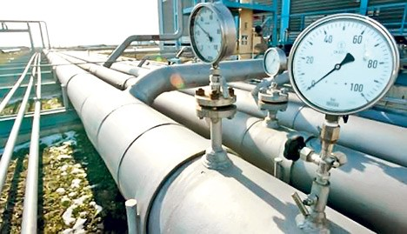
Сигурност снабдијевања осталим енергентима
– Гас –
У координацији са Секретаријатом Енергетске заједнице за период 2014-2015. године, земље региона израдиле су Извјештај о „STRESS TEST“ –у за могући сценарио прекида снабдијевања природним гасом;
Република Српска је узела активно учешће;
Влада РС на годишњем нивоу усваја План мјера у случају опште несташице гаса;
Ограничен утицај у случају прекида снабдијевања
Министарство индустрије, енергетике и рударства Републике Српске

Slide 8
ЗАКЉУЧАК
Обезбиједити сигурност снабдијевања енергијом по економски одрживим цијенама водећи рачуна о потребама социјално осјетљивих категорија;
Подстицати улагање у енергетски сектор – у пројекте од интереса за сваку појединачну земљу и у пројекте од интереса за земље региона;
Подстицати пројекте енергетске ефикасности и обновљивих извори енергије;
Повећати ефикасност производње, транспорта/преноса, дистрибуције и потрошње енергије;
Развијати прекограничну сарадњу и повезаност трансевропских енергетских система у циљу обезбјеђења сигурности снабдијевања сваке појединачне земље и регије у цјелини;
Обезбиједити адекватно резервно снабдијевање енергијом или енергентом;
Разрадити планове хитних оперативних мјера у случају опште несташице или прекида у снабдијевању од стране једног или више извора енергије, укључујући и план хитне и ефикасне размјене информација међу државама у ванредним ситуацијама.
Обезбједити диверсификацију (разноликост) праваца снабдијевања и извора енергије;
Имплементирати обавезе преузете из Уговора о успостави Енергетске заједнице југоисточне Европе у домаће законодавство.
Министарство индустрије, енергетике и рударства Републике Српске

Slide 9
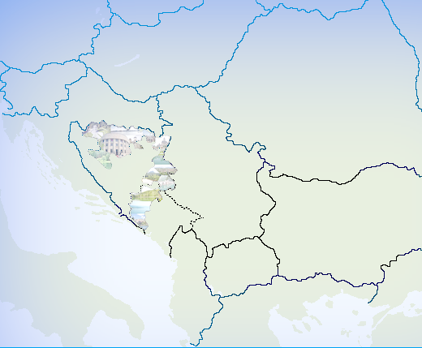
ХВАЛА НА ПАЖЊИ
Петар Ђокић,
министар индустрије, енергетике и рударства
e-mail: mier@mier.vladars.net
Министарство индустрије, енергетике и рударства Републике Српске

